Slide 1
互联网+与高等教育
北京航空航天大学
李未
2016.7.22

Slide 2
中国社会经济制度的特色
中国的资源归国家公有，不归任何个人或群体私有。群体和个人可以在政府营造的竞争环境中得到资源的使用权。
政府的宏观调控作用是指：制定和营造市场或类似于市场的竞争环境。在宏观层面调控资源使用权，而不是直接决定群体或个人使用权的配置。政府的更好作用是指更好的宏观调控作用。
政府制定资源配置使用权的政策和法规，竞争和市场经济对资源使用权配置起决定性作用。

Slide 3
中国高等教育的特点
1 地位：战略需求： 建设科技强国，实现中国梦，需要千千万万受教育、有知识、能创新的劳动者。所以发展高等教育、提高教育质量是实现 “中国梦”的战略需求。
2 性质：公有事业：大陆现有普通高等学校2560所，其中本科院校1219所，高职（专科）院校1341所。另有民办高校734所（含独立学院275所），中外合作办学大学9所。公有体制高等学校全部开支原则上由国家或地方政府支持。
3 负责：教育部代表国家对高等教育行使宏观调控作用。
Notes:
全国共有普通高等学校和成人高等学校2852所，比上年增加28所。其中，普通高等学校2560所（含独立学院275所），比上年增加31所；成人高等学校292所，比上年减少3所。普通高校中本科院校1219所，比上年增加17所；高职（专科）院校1341所，比上年增加14所。全国共有研究生培养机构792个，其中，普通高校575个，科研机构217个。

Slide 4
战略需求-1
教育部的每一个宏观调控措施都以一个“计划” 或“工程”的形式实施。它包括要达到的目标和为实现目标所必须的经费。
教育部不直接决定哪些大学或高校是否“入选”，而是为大学或高校建立一个竞争环境，由教育部设定竞争规则，参与竞争的大学和高校中的优胜者得之。

Slide 5
宏观调控-1（扩招行动）
根据联合国教科文组织新修订的《国际教育标准分类》规定：中等发达国家在教育方面需达到大众化水平，即适龄青年接受高等教育的毛入学率不小于15%。1999年，教育部开展了扩招行动。全国招收研究生9.22万人，比上年增长21.38 %；高等本专科教育共招生275.45万人，比上年增长24.31%。
1995年大陆适龄青年的毛入学率只有7.2%，到2015年高校生达到3700万人，毛入学率到达40%。使我国在高等教育方面提前达到中等发达国家水平。

Slide 6
宏观调控-2 （211工程）
为了提高高等教育质量，1993年国务院印发的《中国教育改革和发展纲要》及《关于<中国教育改革和发展纲要>的实施意见》中提出“面向21世纪，重点建设100所左右的高等学校”。到2016年共建设112所大学，二十多年来，共投资180亿元，建立了本科和研究生教学质量评估制度，提高了本科和研究生的教育质量。

Slide 7
宏观调控-3 （985工程）
为建设一批世界先进水平的重点大学，教育部于1998年又启动985工程，陆续有39所大学进入985计划，给予经费的支持，建设39所国际知名大学。
国际知名大学是由国际公认的评估机构发布的排行序数为前100名的大学

Slide 8
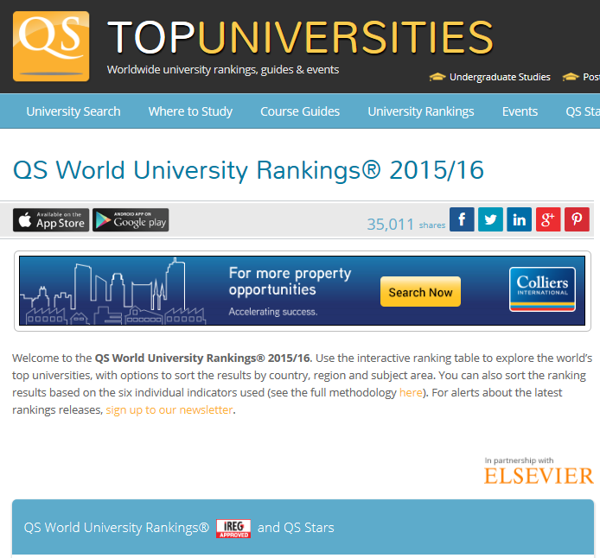
宏观调控-3 （985工程）
1998年我国为0
2015-2016年QS世界大学排名中，中国内地有4所进入前100
清华大学 第25名
北京大学 第41名
复旦大学 第51名
上海交通学 第70名
浙江大学 第110名
中国科技大学 第113名
南京大学 第130名
Notes:
http://www.topuniversities.com/qs-world-university-rankings

Slide 9
宏观调控-4（效果）
以国防科技为例，7所大学中，有4所进入985工程，3所进入211大学
18年培养国防科技人才40万。使我国国防科技快速提高，以航天为例，骨干人才平均年龄38岁（美国为56岁）。截至2015年，现役长征系列运载火箭共完成超过200次发射，实现了载人和探月工程，发射成功率高达97.7%，是世界各国最高的，证明宏观调控的有效性。

Slide 10
上述四个计划和工程是国家在高等教育方面宏观调控的典型实例，
这些宏观调控的实施激发了高校追求发展的积极性，
创造了“服务战略需求”科研模式，
使中等发达国家目标的提前实现

Slide 11
人才培养的“战略需求模式”
目标明确、经费到位、组建团队、集体攻关
1，选好学术带头人
人品好、专业精、有组织能力
2，申请科研项目
提出有见地、可操作的项目申请书
3，经过答辩（竞争）获批项目
4，写论文，出专利、创新研究成果
5，评价知识产权并实现转化
6，成果鉴定、参评国家奖
7，获批国家实验室

Slide 12
战略需求模式的不足
教育质量层次不齐，与发达国家有差距
钱学森之问：顶级人才没有批量产生
在计算机领域表现为：
顶级软件和程序设计人才不足
做出历史性贡献的理论人才还没有产生
世界级的超级企业如
Intel，Microsoft，Google 等领军人物不足

Slide 13
全面提高高等教育质量的关键
全面提高高等教育质量的关键是
全面提高本科教育质量
本科教育质量取决于核心基础课与
科技实践课程
核心基础课教育质量的
问题是名师教育资源不足
实践课程的问题是验证式教育不能充分激发创新力
Notes:
全面提高高等教育质量的关键是全面提高本科教育质量
因为学生们在本科阶段所学习的知识主要是第一次工业革命以来人类累积知识的概括和结晶，是使学生成为现代社会建设者和新社会创造者所必备的基础知识，是打开信息社会之门的钥匙。
本科教育质量取决于核心基础课
这些知识的核心内容和治学方法都包含在本科必修的公共核心基础课和专业核心基础课之中（以下简称核心基础课）
所以，一所大学的本科教育质量归根结底主要取决于核心基础课的教育质量。而核心基础课教育又包括课堂教学和科学实验这两个方面
核心基础课的关键是名师
由于学生们在基础课和科学实验课中所学的知识都是由教师传授的，所以，提高核心基础课教育质量的关键在教师
在一所大学里，能完成高质量基础课和实验课教学的教师就是名师
对所教课程的内容有准确而深透的理解，在科研方面有出色的建树，在实践方面有丰富的经验和成就，熟谙这门学科的历史、现状和问题，对本学科与其他相关学科的关系也有全面而深入的了解和认识，是本学科的知名学者。
人们把上述诸条称作名师的教育资源。正是因为拥有这些教育资源，名师才成为提高本科教育质量的保证。
以名师为代表的优质教学资源稀缺 与全面提高高等教育质量 之间的矛盾
如果我们以实现名师上讲堂，即名师教核心基础课或成立教学小组，由名师策划和指导，多位教师参与授课（包括组织讨论课和习题课），作为全面提高高等教育质量的基本要求
目前我国只有39所“985工程”大学基本达到了这个标准，另有 82所“211工程”（不含“985工程”）大学，基本接近这个标准。
而剩余的900多所大学和1200多所专科院校则距此标准尚有很大的差距。
我国全面提高高等教育质量的困境在于优质资源只被少数一流或名牌大学所拥有，不能被所有大学实时共享。
如何能突破传统教育模式对名师等优质教育资源的垄断，实现优质教学资源的广泛和充分共享，当前全面提高我国高等教育质量的核心问题和关键所在。

Slide 14
全面提高本科教育质量的关键
名师
对所教课程的内容有准确而深透的理解
在科研方面有出色的建树，在实践方面有丰富的经验和成就
熟谙这门学科的历史、现状和问题
对本学科与其他相关学科的联系也有全面而深入的了解和认识
是本学科的知名学者
Notes:
全面提高高等教育质量的关键是全面提高本科教育质量
因为学生们在本科阶段所学习的知识主要是第一次工业革命以来人类累积知识的概括和结晶，是使学生成为现代社会建设者和新社会创造者所必备的基础知识，是打开信息社会之门的钥匙。
本科教育质量取决于核心基础课
这些知识的核心内容和治学方法都包含在本科必修的公共核心基础课和专业核心基础课之中（以下简称核心基础课）
所以，一所大学的本科教育质量归根结底主要取决于核心基础课的教育质量。而核心基础课教育又包括课堂教学和科学实验这两个方面
核心基础课的关键是名师
由于学生们在基础课和科学实验课中所学的知识都是由教师传授的，所以，提高核心基础课教育质量的关键在教师
在一所大学里，能完成高质量基础课和实验课教学的教师就是名师
对所教课程的内容有准确而深透的理解，在科研方面有出色的建树，在实践方面有丰富的经验和成就，熟谙这门学科的历史、现状和问题，对本学科与其他相关学科的关系也有全面而深入的了解和认识，是本学科的知名学者。
人们把上述诸条称作名师的教育资源。正是因为拥有这些教育资源，名师才成为提高本科教育质量的保证。
以名师为代表的优质教学资源稀缺 与全面提高高等教育质量 之间的矛盾
如果我们以实现名师上讲堂，即名师教核心基础课或成立教学小组，由名师策划和指导，多位教师参与授课（包括组织讨论课和习题课），作为全面提高高等教育质量的基本要求
目前我国只有39所“985工程”大学基本达到了这个标准，另有 82所“211工程”（不含“985工程”）大学，基本接近这个标准。
而剩余的900多所大学和1200多所专科院校则距此标准尚有很大的差距。
我国全面提高高等教育质量的困境在于优质资源只被少数一流或名牌大学所拥有，不能被所有大学实时共享。
如何能突破传统教育模式对名师等优质教育资源的垄断，实现优质教学资源的广泛和充分共享，当前全面提高我国高等教育质量的核心问题和关键所在。

Slide 15
全面提高本科教育质量的难点
以实现名师上讲堂，即名师教基础课或成立教学小组，由名师策划和指导，多位教师参与授课（包括讨论课和习题课），作为全面提高高等教育质量的基本要求
问题
整体上名师教育资源不足
名校的名师教育资源没有充分开发

Slide 16
名师教育资源不足
目前大陆1219所大学和1341所专科院校
只有39所“985工程”大学基本达到了这个标准，另有 82所“211工程” 大学，基本接近这个标准
而剩余的1000多所大学和1300多所专科院校则距此标准尚有很大的差距

Slide 17
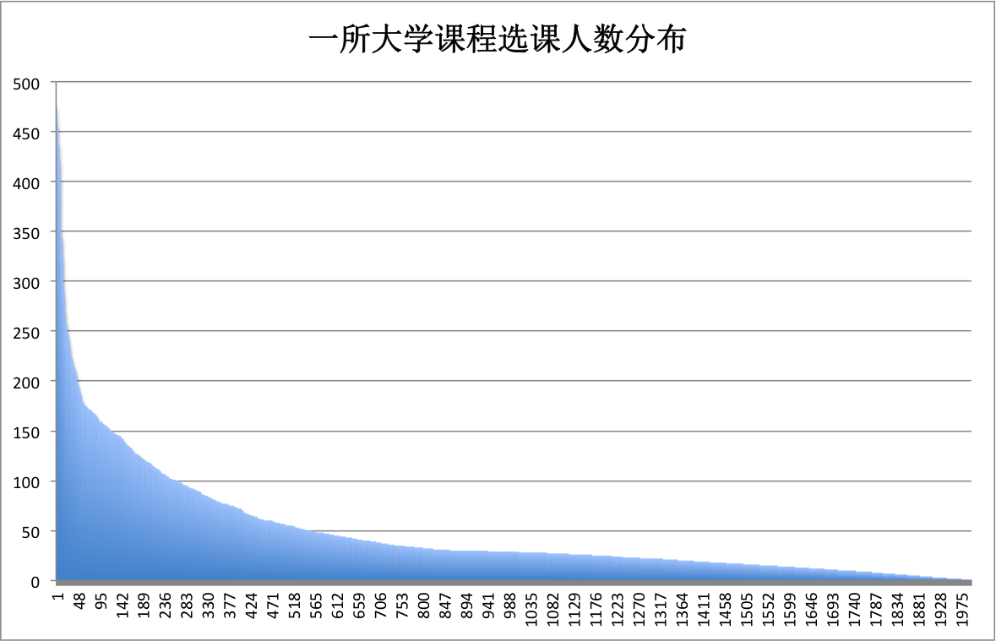
名师教育资源需充分开发
少数拥有名师的一流大学，小班上课
名师作用没有充分发挥，尚有巨大潜力
2015年夏季一学期开出的1998门课，图中按照选课人数多少降序排列
其中：均值48；中位数29
北大李晓明
提供数据
Notes:
如何深入地研究革命性的教育信息化手段，改革传统的教学方法和理念，从根本上解决优质教学资源的广泛和充分的共享，是当前全面提高我国高等教育质量的核心问题和关键所在。
2020年前我国高等教育将进入发展理念战略性转变、创新培养模式和深化体制改革、全方位注重教育质量的新阶段，将把提高质量作为高等教育发展的核心任务。要实现这一战略目标，全面提升我国高等教育质量，还面临很多现实的困难，
主要表现在三个方面：首先，大量普通高等学校还缺乏高水平的授课教师。虽然已经有大量应届硕士、博士研究生进入了这些学校的教师队伍，但是普遍存在着青年教师教育教学经验不足、教育教学工作水平和科研水平尚待提高的问题。
其次，大量课程的教学内容陈旧落后，难以跟上学科发展的步伐。许多最新的科研成果和实践经验没有及时地整理和沉淀为高等学校的专业教学内容，导致学习的内容既不能反映学科前沿的最新进展，也不能有效地衔接工程实践的需求。
再次，教学方法仍然沿袭过去应试教育模式，显得呆板僵化，难以适应当前高质量教育的需要。高等学校的教学方法主要仍以课堂讲授型教学为主，不能有效地激发学生主动学习和思考的兴趣和动力，也缺乏对学生实践能力的培养和关注。

Slide 18
全面提高本科教育质量的关键
“互联网+”时代的到来为全面提高高等教育质量提供了新的思路，带来了新的机遇。

Slide 19
全面提高高等教育质量的机遇 “互联网+”（MOOC）
2011年斯坦福大学Andrew Ng在网上教授他的机器学习课程，在网上学习人数达10万人，开创了名师教育资源为全世界所共享的先河
MOOC –大规模开放在线教育
M：Massive 大规模， 支持万人以上
O：Open 开放，任何人都可以免费使用
O：Online 在线，通过网络访问
C：Course 课程
Notes:
【建议标题改为“开展教育学研究的新机遇”】

Slide 20
全面提高高等教育质量的机遇
133合作院校，1462门课程，1464万学生
83合作院校，541门课程，400万学生
87门课程，100万学生
udacity
以上述公司为代表的MOOC课程的出现使名师教育资源的共享成为现实，为我国全面提高高等教育质量提供了机遇
Notes:
【建议标题改为“开展教育学研究的新机遇”】
Enabled by new cyber-infrastructure technologies, a rapidly developing family of "massively open online courses"
(MOOCs) hold the potential to make interactive educational experiences available at massive scale.
At the same time, researchers, educators, and policy makers are increasingly interested in the potential for big-data driven learning-analytics, to transform how educational experiences are designed, deployed and evaluated.
Coursera：斯坦福大学支持，提供杜克大学，伯克利大学等33个合作院校，449门课程
Udacity：斯坦福大学独家经营，24门课程
edX：M.I.T和哈佛大学支持的非营利组织，与加州大学等28所高校合作，72门课程
以上述公司为代表的MOOC课程的出现使名师教育资源的共享成为现实，为推进计算教育学研究创造了新的条件，为我国全面提高高等教育质量提供了机遇

Slide 21
全面提高高等教育质量的机遇
17合作院校，162门课程，72万学生
服务军队，63门课程，25万学生
30合作院校，130门课程，100万学生
国内目前代表性的MOOC平台有清华大学的学堂在线,国防科大的梦课、教育部的中国大学MOOC,基本还是采用国外公司和高校MOOC教学的管理方法，中国宏观调控的特色没有充分发挥。
Notes:
【建议标题改为“开展教育学研究的新机遇”】
Enabled by new cyber-infrastructure technologies, a rapidly developing family of "massively open online courses"
(MOOCs) hold the potential to make interactive educational experiences available at massive scale.
At the same time, researchers, educators, and policy makers are increasingly interested in the potential for big-data driven learning-analytics, to transform how educational experiences are designed, deployed and evaluated.
Coursera：斯坦福大学支持，提供杜克大学，伯克利大学等33个合作院校，449门课程
Udacity：斯坦福大学独家经营，24门课程
edX：M.I.T和哈佛大学支持的非营利组织，与加州大学等28所高校合作，72门课程
以上述公司为代表的MOOC课程的出现使名师教育资源的共享成为现实，为推进计算教育学研究创造了新的条件，为我国全面提高高等教育质量提供了机遇

Slide 22
我国全面推广MOOC课件面临的问题
如果全面推广名师的MOOC课件，对于高校教授基础课的教师的工作和生活带来巨大的冲击，会受到高校教师的抵制。
学校作为整体，全面使用课件公司提供的MOOC课件，会涉及到学校侵权和缴纳使用费的问题。

Slide 23
结合我国实际情况推广MOOC
以计算机科学与技术专业为例，全面推荐使用高质量MOOC课件的方案如下：
0. 基本情况：目前大陆开设计算机专业的高校共有946所；一级博士点60个，一级硕士点224个；计算机本科在校人数68万，根据2-8律，14万好学生，每年毕业3.5万人好学生，相当于1个Google的全部技术人才。

Slide 24
结合我国实际情况推广MOOC
1. 基本目标：又快又好地提高我国计算机专业本科教育质量，为研究生教育提供高质量的人才支撑
2. 基本原则：利用本科生的课余时间，采取自愿原则，在不干扰、不影响各校计算机专业本科教学计划安排的前提下，向全体本科生推荐9门核心基础课的MOOC课件作为免费学习课件

Slide 25
结合我国实际情况推广MOOC
3. 工作重心：把提高教育质量的工作重心聚焦在学习成绩居前20%的本科优秀生。这些优秀学生的特点是主动学习的自觉性强，有更多的自学和研究问题的时间。他们是我国高校研究生的主要生源。这批学生质量的提高，代表着我国计算机本科教育整体水平的提高，是提高研究生教育质量的保证。
Notes:
如果他们中的每一个人都领导一个由五位成员组成的群体工作组，全国将新增3.5万个群工组，形成17.5万信息产业大军，可确保我国转型升级，进入经济经济阶段。

Slide 26
结合我国实际情况推广MOOC
4．课件制作：建议由教育部指定专门委员会（如教育部计算机教学指导委员会）负责，经教指委讨论并同意的9门核心基础课程的MOOC课件：C程序设计，离散数学，计算机组成原理，数据结构，算法设计与分析，操作系统，数据库，软件工程，互联网及大数据。课件使用语言为中文。

Slide 27
结合我国实际情况推广MOOC
4.1 课件要达到国外Coursera 和 EdX 的课件标准（也就是Stanford、MIT、Harvard，以及UC Berkley 本科课件标准），要提供授课全过程的音视频录像，全部PPT和教师课堂板书，也要提供在线和离线习题课和答疑，小测验，期中考试甚至课程结业考试。

Slide 28
结合我国实际情况推广MOOC
4.2 课件的内容一方面，应与北大、清华等高校处于同一水平，比美国课件内容略深；另一方面，要学习Coursera 和 edX课件之所长，在课件中引入与课程内容相关的当今科技前沿、实际应用和尚未解决的问题等内容。
4.3 总之，要制成既接受国外先进教学经验，又继承中国教学实践之所长的，适合中国国情的MOOC课件。

Slide 29
结合我国实际情况推广MOOC
5.质量控制：通过教育部，进行硕士资格考试的社会化考试（类似于GRE），一年考多次，并规定考试内容将以这9门课件课件为标准。通过这一措施，把946所高校计算机专业前20%的优秀学生接受的本科教育质量提高到教育部推荐的9门课件的水平，一个不低于国际一流大学的水平！

Slide 30
结合我国实际情况推广MOOC
6. 国际课件：美国斯坦福大学、MIT等大学率先开创了高质量海量在线开放课件（MOOC）的先河，应无保留地支持和鼓励中国学生，作为个人行为，学习和使用这些课件，并要求他们遵守知识产权法和各个课件公司或大学的相关规定。

Slide 31
从战略需求角度推广MOOC
优点：打破了几十年来高校人才教育的横向分层，实现了教育资源纵向共享，使全国的优秀学生可利用的教育资源趋同
985
211
普通高校
高职院校
教育资源共享
硕士入学考试变为社会化资格考试，为学生提供更多的选择和自由度，通过资格考试控制学生入学质量

Slide 32
报告提纲
我国高等教育的形势和任务
全面提高高等教育质量
全面提高本科教育质量
核心基础课
科技实践课程
全面提高教育管理质量

Slide 33
现状：面向验证的科技实践课程
目的：验证课堂上讲授的理论
手段：通过课外实践加深学生对课程的理解和应用
环境：教学实验室中，不是真实的环境，“人工化”“简单化”“封闭式”
做法：老师事先设计好理论的验证程序，
学生正确使用该程序验证课堂理论
校园里的科学验证实验课程

Slide 34
科技实践课程
存在的问题：
验证课堂理论为指导思想（包括课外竞赛），缺乏鼓励创新的内容
鼓励和支持政策力度不足
部分实验室和项目没有积极对本科生开放
创新能力的培养需要三个条件：
有崇尚创新的氛围（大众创新，万众创业）
政府要对创新给予鼓励和支持的政策
适当的环境，实验室和课题经费的支持

Slide 35
全面提高高等教育质量的机遇 “互联网+”（MOOP）
面向“互联网+”的科学创新实践活动
目的：运用或改进所学理论，解决社会实际问题
手段：通过众包方式，制作APP或智能化软件
环境：开源社区，开源代码，开放互联网+（计算机行业）

Slide 36
全面提高高等教育质量的机遇 “互联网+”（MOOP）
面向“互联网+”的科学创新实践活动
组织方式：一点两面三三制
一点：选准一个问题（一个组长负责设计）
两面：学好理论，重在实践（两名成员分别进行开发和测试）
三三制：设计、开发和测试三个成员（3人组成一个小组，3个小组组成一个中组，3个中组组成一个群体）
完成一个MOOP (Massive Open Online Project)

Slide 37
全面提高高等教育质量的机遇 “互联网+”（MOOP）
面向“互联网+”的科学创新实践活动
宗旨：面向创新的科学实践课程，通过进入开源社区，应用开源代码，采用众包的方式取得创新应用成果
培养创新、动手、写作、竞争和沟通的能力
“互联网+”的环境下，使课堂理论与社会需求紧密结合，是产生创新成果的科技实践。

Slide 38
目标：面向创新的科技实践
考核标准（以计算机专业为例）
面试：硕士考生要向投考大学提供本人在本科四年中参加社区和社群活动的主要记录。例如，编写过哪些程序和软件，工作量、投入时间和使用情况，发明过何种新技术，担任过何种职务，做过何种社会公益服务等。
通过社群社区记录，了解考生的动手能力、自主创新能力和社会生存能力，并加强高校及考生本人对这些能力的重视。

Slide 39
大众创新，万众创业-人才支撑
如果一年20%的优秀生（硕士和直博考生）中的每一个人都领导一个由三位成员组成的小组， 全国将新增3.5万个群体工作组，形成11万信息产业大军，相当于3个Google公司的开发力量，将为“大众创新，万众创业”的目标提供高质量人才支撑，确保我国转型升级，进入“互联网+”的新经济社会。

Slide 40
谢谢！

